Slide 1


Thailand’s National Adaptation Plan (NAP) Processes
การรวบรวมและจัดทำข้อมูลสนับสนุน (ร่าง) แผนการปรับตัวต่อการเปลี่ยนแปลงสภาพภูมิอากาศแห่งชาติ
ภายใต้โครงการสนับสนุนการจัดทำแผนการปรับตัวต่อการเปลี่ยนแปลงสภาพภูมิอากาศในมิติการจัดการความเสี่ยง
(Risk-based National Adaptation Plan – Risk NAP Project)
18 เมษายน 2560 โรงแรมเซ็นจูรี่ กทม.
Kollawat Sakhakara, Ph.D.
Climate Change Coordination and Management Division
Office of Natural Resources and Environmental Policy and Planning
Ministry of Natural Resources and Environment

Slide 2

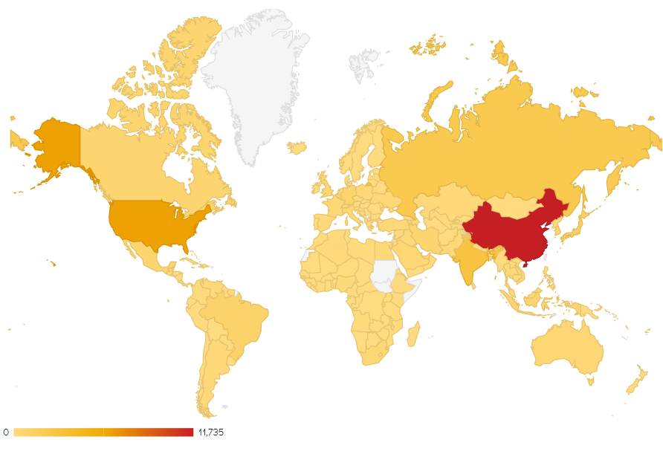
Climate change situation in Thailand
Rank | Country | MtCO₂e
1 | China | 11735.0071
2 | United States | 6279.8362
3 | European Union (28) | 4224.5217
4 | India | 2909.0566
5 | Russian Federation | 2199.1173
6 | Japan | 1353.3473
7 | Brazil | 1017.8745
8 | Germany | 894.057
9 | Indonesia | 744.3403
10 | Canada | 738.3825
11 | Mexico | 733.0104
12 | Iran | 716.8149
13 | Korea, Rep. (South) | 673.5412
14 | Australia | 580.0997
15 | Saudi Arabia | 546.8181
16 | United Kingdom | 546.2641
17 | South Africa | 510.2377
18 | France | 440.8485
19 | Italy | 420.8244
20 | Turkey | 408.4574
21 | Ukraine | 375.667
22 | Thailand | 369.431
23 | Poland | 361.1905
24 | Argentina | 334.2374
25 | Pakistan | 326.774
Total GHG Emissions Excluding Land-Use Change and Forestry - 2013 (MtCO₂e‍)
Source: World Resources Institute
21.02.2017
Notes:
- Total GHG Emissions Excluding Land-Use Change and Forestry - 2013 (MtCO₂e‍)

Slide 3
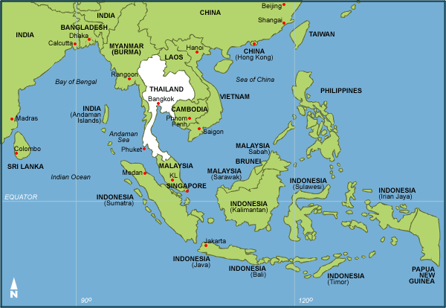
Climate Change Situation in Thailand
Thailand is ranked 10th globally for the country impacted by climate change
Thailand is ranked 22nd globally for the country emitting GHGs
Climate projections:
The uncertainty of rainfall patterns
Extreme flood and drought

Slide 4
Conditions and Situations
  Based on scientific research
  Explanation of past events + future projections
  based on belief that climate change is real
  focus on the principle of prevention, not cure
  Assess situations and be prepared + prevent
  national integrated planning and implementation
Notes:
3 Key works adaptation aspect plays an important role with concerns over rural issues

Slide 5
Climate Change Master Plan 2015-2050
แผนแม่บทรองรับการเปลี่ยนแปลงสภาพภูมิอากาศ พ.ศ.
๒๕๕๘-๒๕๙๓
CCMP Vision : 2050
CCMP 3-Key Approaches
กระทรวงทรัพยากรธรรมชาติและสิ่งแวดล้อม
“Thailand becomes a Climate Change Resilient and Low-Carbon Development Society Following Sustainable Development Pathway”
GHG Mitigation
Adaptation
Capacity Building

Slide 6
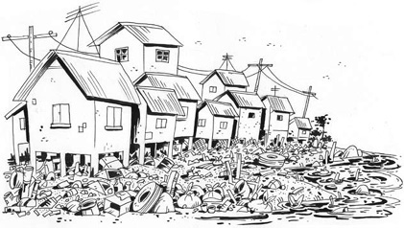
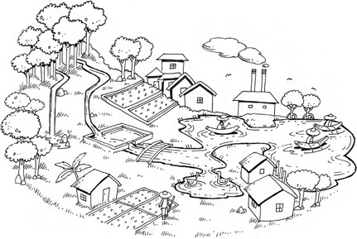

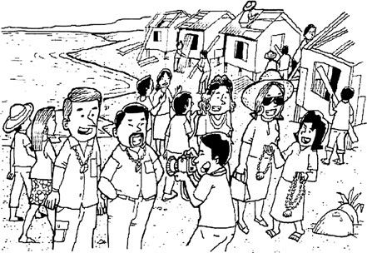

Climate Change Master Plan 2015-2050
Climate change Adaptation
  1. Flood & drought and water management
  2. Agriculture and food security
  3. Tourism
  4. Public health
  5. Natural resource management
  6. Human settlement and security

Slide 7




การดำเนินงานด้านการปรับตัว ฯ ปี 2558
“การวินิจฉัยอาการเจ็บป่วยของตนเอง”
Vulnerability database
3. Suggestions of drafting NAP
2. Vulnerability Maps
Gaps and Needs
Priority List
Methodologies

Slide 8
การดำเนินงานด้านการปรับตัว ฯ ปี 2559
“การรวบรวมยารักษาและร่างข้อแนะนำ”
Existing Knowledge/Methods
National Archives of
Adaptation Methodologies
Royal Projects
Local wisdom
(1st DRAFTED)
NAP
R & D
Technologies
Co-benefit
Preparation Plan
Participation
Grouping
Research & Studies
Int’l projects
Innovation
Int’l Funded Projects
Recovery Plans
Beliefs
Government projects
1st NAP Revision
Gaps & Needs
Vulnerability Database
1st, 2nd, 3rd,…
Projected Vulnerability Circumstance
Suggestions of drafted NAP
Prioritizing

Slide 9


แผนงานการดำเนินงานด้านการปรับตัว ฯ ปี 2558-64
2015-16
2017
2018-21
1. VA Report
2. 1st Drafted NAP
1. Final drafted NAP
2. Guideline of NAP implementation
1. NAP Approved by NCCC
2. Database and M & E system
3. Implementation of 1st NAP
1. Identification of sectorial Vulnerability based on geographical locations
2. Databases of adaptation options
3. Framework of NAP implementation
1. Pilot area Implementation of Drafted NAP
2. Integration of drafted NAP in priority sectors
3. Working group formation
1. Ministerial plans integration
2. Mainstream in Local plans and actions
3. Research and development centers
4. Knowledge and training centers
5. National CC budgeting system
6. Climate change curriculum

Slide 10
แผนงานการดำเนินงานด้านการปรับตัว ฯ ปี 2558-64
GIZ:
Risk-Based NAP
2015-19
GSEI: EU
2016-2021
UNDP: NAP
2560-64?
UNDP: CCBA
2560
1. Formulation and implementation of NAP
1.1NAP in 4 pilot areas
1.2 NAP integration in line ministries’ plans
2. Final drafted NAP
3. Guidelines for NAP integration
4. M & E system
(built upon results from pilot areas)
1.Training curriculum for local communities
2.Awareness raising and capacity building for local communities
3.Local Adaptation Plans & Actions
1. Tools for government sector to analyzing cost and benefits of climate change at project level
2. Suggestion for proper budget allocation
1. Marine and coastal area study on CC impacts risks, adaptation options.
2. NAP implementation in pilot areas
3. M&E framework for marine and costal sectors

Slide 11
แผนงานการดำเนินงานด้านการปรับตัว ฯ ปี 2558-64
MOEJ:
JICA-ADAP-T
2016-20
MOEJ:
RRCAP-AIT
2017
TRF (MOU) +
NRCT
2016-21+
TGO: CITC
2017-20
1. Local academic research and studies on adaptation measures
2. Databases, information, and recommendation for national policy making agencies
3. Adaptation options
1. M & E framework for adaptation implementation under NAP
2. One pilot area
Application
1. Training curriculum for municipalities
2. Training curriculum: (Training of Trainers)
(PEO & REO officials
3. CC Adaptation center and knowledge sharing platforms for ASEAN
1. Alignment of CC research & studies’ grant provision
2. Disclosure of info + data
3. Other academic supports

Slide 12
แผนงานการดำเนินงานด้านการปรับตัว ฯ ปี 2558-64
GIZ: Risk-Based NAP
TRF(MOU) +NRCT
UNDP: CCBA
UNDP: NAP
JICA-ADAP-T
MOEJ: RRCAP
GSEI: EU
TGO: CITC
VA
Report
1st
dft NAP
Final
dft NAP
NAP Guideline
Database
M&E
Approved
NAP
NAP
Implementation
1. Identification of V.
2. Adaptation options
3. Framework of NAP
implementation
1. Pilot areas Implementation
of Drafted NAP
2. Integration of drafted NAP
in priority sectors
1. Research and development
centers
2. Knowledge and training centers
3. Climate change curriculum
1. Ministerial plans integration
2. Mainstream in Local plans
and actions
3. National CC budgeting syst.
2015-16
2017
2018
2019- 2021

Slide 13

ขอบคุณครับ
สำนักงานประสานการจัดการการเปลี่ยนแปลงสภาพภูมิอากาศ
สำนักงานนโยบายและแผนทรัพยากรธรรมชาติและสิ่งแวดล้อม
กระทรงทรัพยากรธรรมชาติและสิ่งแวดล้อม
ถนนพระรามที่ 6 แขวงสามเสนใน เขตพญาไท กทม. 10400
T/F: +66 2265 6692, +66 2265 6500 ext. 6842 ; www.onep.go.th
npcccommittee@gmail.com

